Slide 1
Русский язык
7 класс

Slide 2
Самопроверка
1 вариант | 2 вариант
В (прилагательное) Г (что сделать? сов. в.) В (возвратный, не сочетается с сущ. (мест.) в винительном падеже без предлога) В (невыпитый чай; причастие, нет зависимых слов; нет противопост.) Б (прилагательное не имеет полной формы) | В Да Да В (невыпитый чай; причастие, нет зависимых слов; нет противопост.) Б (прилагательное не имеет полной формы)

Slide 3
«невидимые миру слезы»

Slide 4
знаю
Слово употребляется без НЕ.
.Есть зависимое слово.
Нет противопоставления.
Нет отрицательных местоимений.
Нет слов «далеко не…», «вовсе не…», «отнюдь не…».
Полная форма.
Оканчивается на –МЫЙ.
Правила «НЕ с прилагательными» и «НЕ с причастиями».

Slide 5
Хочу узнать
1.Прилагательное или причастие?
2.Существует ли особое правило (НЕ со словами, оканчивающимися на -МЫЙ)?

Slide 6
Узнал
Особая группа слов
на – МЫЙ.
Не употр. без НЕ, пишутся слитно.
Прилагательное или причастие?

Slide 7
Прилагательное:
нерастворимый – растворить
(ЧТО СДЕЛАТЬ?)
совершенный вид

Slide 8
Прилагательное:
независимый – зависеть
(от кого?)
непереходный глагол

Slide 9
Узнал
Особая группа слов на – МЫЙ.
Не употр. без НЕ, пишутся слитно.
Прилагательное или причастие?
ПРИЛАГАТЕЛЬНОЕ: образов. от глаг. СОВ. В.
или от НЕПЕРЕХ. ГЛ. (ДОСТАТОЧНО ОДНОГО ПРИЗНАКА!)

Slide 10
« невидимые миру слёзы»
невидимые – видеть
ВИД?
ПЕРЕХОДНОСТЬ?
несовершенный вид
переходный глагол

Slide 11
Прилагательное или причастие?
невидимые миру слезы почти невидимые слезы | не видимые детьми слезы не видимые всеми слезы не видимые сестрой слезы

Slide 12
Причастие
Зависимое слово – слово со значением «орудие, производитель действия»

Slide 13
ВИДЕТЬ (переход., несов. в)
Невидимые слезы Невидимые миру слезы Почти невидимые слезы Никогда не видимые слезы Не видимые, а лишь ощущаемые слезы | Не видимые детьми слезы Не видимые вами слезы Никем не видимые слезы Не видимые двумя слезы Не видимые (кем?) рисующим слезы

Slide 14
Узнал
Особая группа слов на – МЫЙ.
Не употр. без НЕ, пишутся слитно.
Прилагательное или причастие?
ПРИЛАГАТЕЛЬНОЕ: образов. от глаг. СОВ. В.
или от НЕПЕРЕХ. ГЛ. (ДОСТАТОЧНО ОДНОГО ПРИЗНАКА!)
ПРИЧАСТИЕ: образов. от переходн. глаг. несов. в. , есть зависимое слово со знач. «ПРОИЗВОДИТЕЛЬ (ОРУДИЕ) действия»

Slide 15
Задание: раскройте скобки, объясните орфограмму
(не) любимый мачехой ребенок;
(не) растворимые в воде кристаллы;
элементы, (не) растворимые ни в какой жидкости

Slide 16
Взаимопроверка
Не любимый мачехой ребенок (причастие);
нерастворимые в воде кристаллы (прилагательное);
элементы, не растворимые ни в какой жидкости (прилагательное).

Slide 17
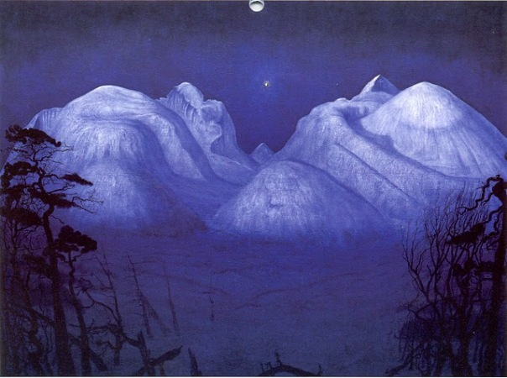
Ночь в горах

Slide 18
УЧЕБНЫЕ ДЕЙСТВИЯ
Находили орфограмму,
составляли кластер, алгоритм,
рассуждали по алгоритму,
графически обозначали орфограмму.
Цель: правильно писать НЕ в словах, оканчивающихся на – МЫЙ.

Slide 19
Домашнее задание
Составить словарный диктант «НЕ с прилагательными, причастиями и со словами на –МЫЙ» (25-30 слов).

